Slide 1
Annex 8 / Додаток 8: PPP
Маршрути прийому і госпіталізації пацієнта
Міська лікарня № 1 м. Маріуполь

Slide 2
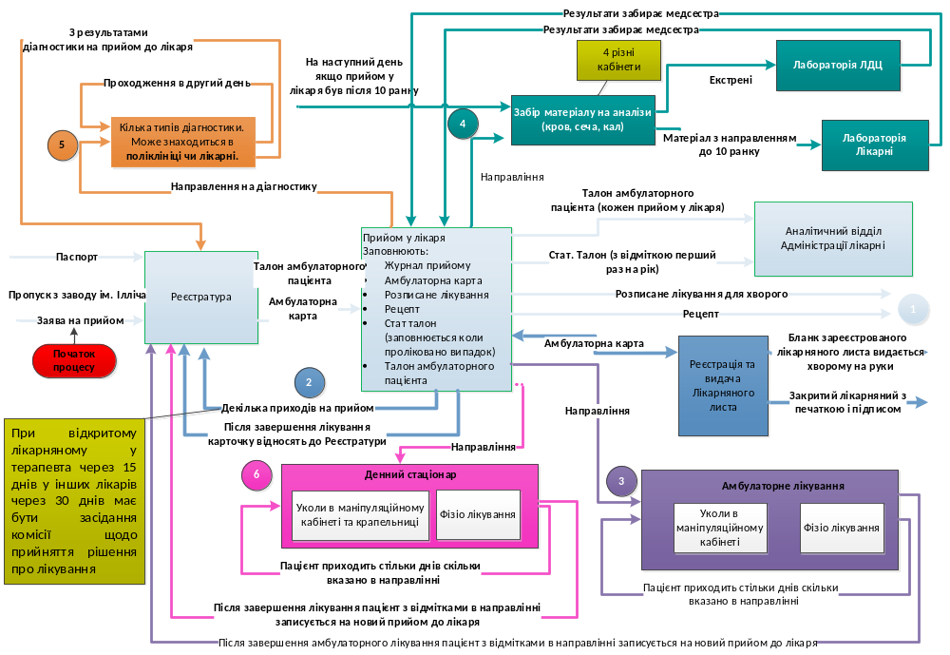
DRAFT Маршрути прийому і лікування пацієнта (без госпіталізації) в Клініко-діагностичній поліклініці Міської лікарні № 1 м. Маріуполь
Мед. карта
Лабораторія
Звітність
Мед. карта
Реєстратура
Мед. форми
Мед. форми
Мед. карта
Мед. карта
склад
склад
Лікування без госпіталізації
Лікування без госпіталізації

Slide 3
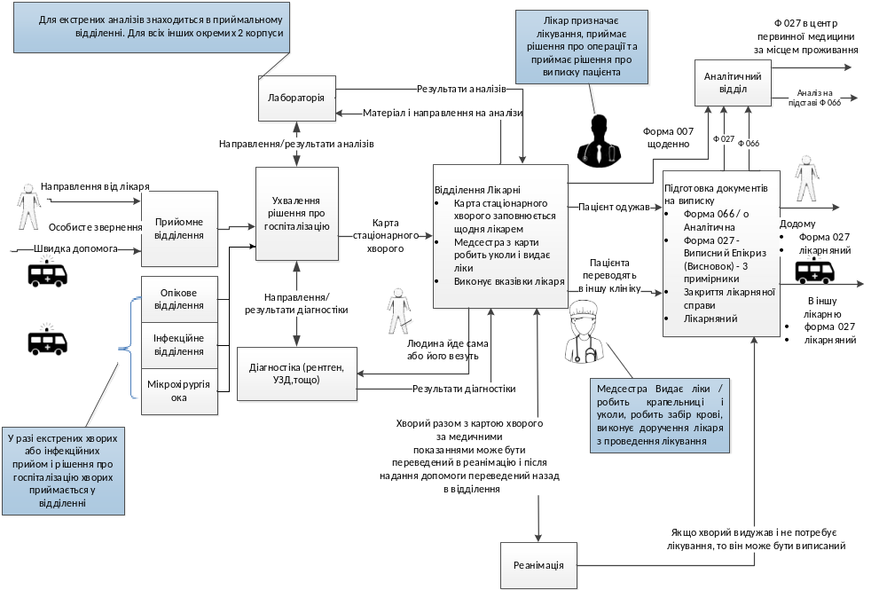
DRAFT Маршрути прийому, госпіталізація і лікування пацієнта в стаціонарі
Лабораторія
Мед. карта
Звітність
Мед. карта
Мед. форми
Реєстратура
Мед. форми
Склад
Мед. карта
Мед. карта

Slide 4
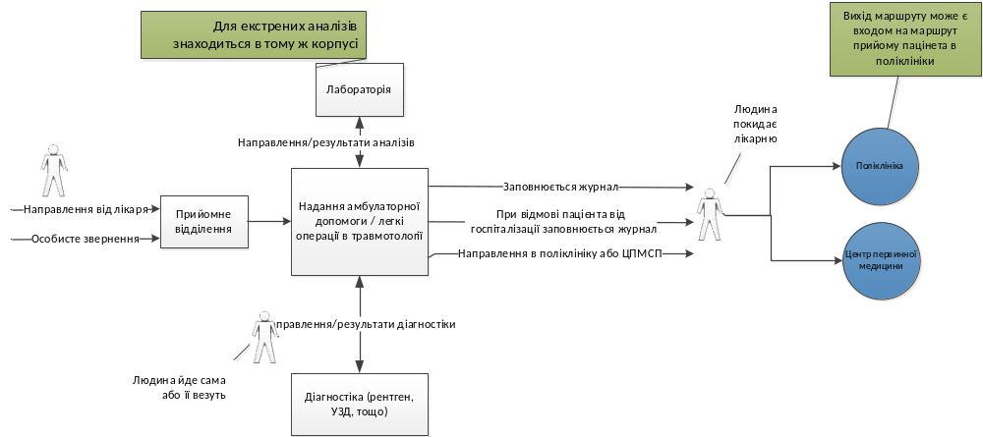
DRAFT Маршрути прийому, госпіталізація і лікування пацієнта без госпіталізації
Лабораторія
Звітність
Реєстратура
Мед. форми
Мед. карта

